Slide 1
Dotace z OPŽP na protipovodňovou ochranu hospodaření se srážkovou vodou a zadržení vody v krajině
Jan Matějka
Autoři v prezentaci použitých fotografií jsou Tomáš Just (AOPK ČR) a pracovníci SFŽP ČR, případně jsou použity i fotografie získané z internetu.

Slide 2
Prioritní osa 1, specifický cíl 1.3 – Zajistit povodňovou ochranu intravilánu a hospodaření se srážkovými vodami
Aktivita 1.3.1 – Zprůtočnění nebo zvýšení retenčního potenciálu koryt vodních toků a přilehlých niv, zlepšení přirozených rozlivů
Aktivita 1.3.2 – Hospodaření se srážkovými vodami v intravilánu
Aktivita 1.3.3 – Obnovení, výstavba a rekonstrukce, případně modernizace vodních děl sloužící povodňové ochraně
Aktivita 1.3.4 – Stabilizování a sanace svahových nestabilit ohrožujících zdraví, majetek a bezpečnost obsažených v „Registru svahových nestabilit“ (není předmětem této prezentace)
Oprávnění žadatelé (příjemci podpory) jsou veřejné subjekty s výjimkou či omezením:
nestátní neziskové organizace (obecně prospěšné společnosti, nadace, nadační fondy, ústa­vy, spolky) – kromě opatření výstavby ochranných nádrží,
fyzické osoby podnikající a nepodnikající mohou žádat o podporu pouze v rámci aktivity 1.3.3, ale nikoliv na opatření – výstavba ochranných nádrží.
Podpora u výše uvedených aktivit je 85 % z celkových způsobilých výdajů výjimkou budování propustných zpevněných povrchů, kde bude podpora poskytována ve výši 30 % z celkových způsobilých výdajů a odstranění sedimentů, kde bude podpora poskytována ve výši 40 % z celkových způsobilých výdajů
Minimální způsobilé přímé realizační výdaje na projekt jsou stanoveny na 200 000 Kč bez DPH.

Slide 3
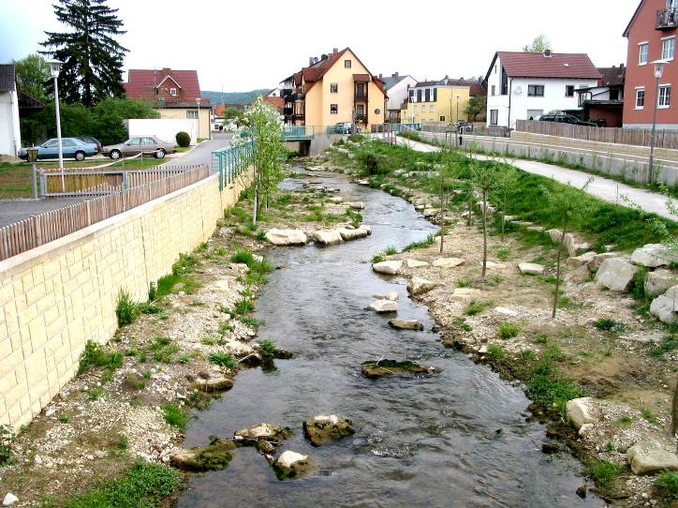
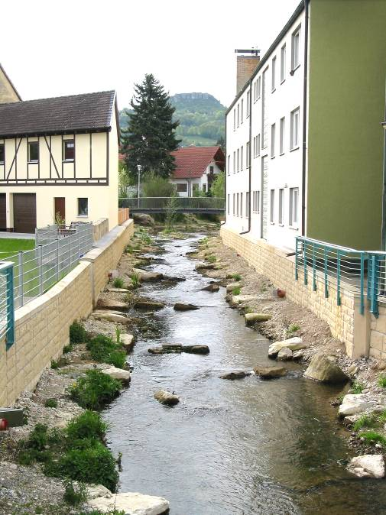
Aktivita 1.3.1 – Zprůtočnění nebo zvýšení retenčního potenciálu koryt vodních toků a přilehlých niv, zlepšení přirozených rozlivů
Typy podporovaných projektů:
realizace opatření podporujících přirozený tlumivý rozliv povodní v nivách,
zvýšení kapacity koryta složeným profilem, vložení stěhovavé kynety pro běžné průtoky v intravilánu obcí, úpravy nevhodného opevnění,
zvýšení členitosti a zlepšení morfologie koryta vodních toků, na některých místech s tvorbou mokřin a tůní,
umožnění povodňových rozlivů do nivních ploch (v intravilánu tzv. povodňové parky).

Slide 4
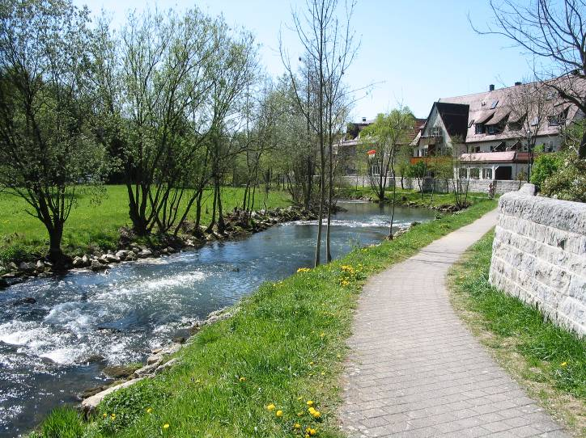
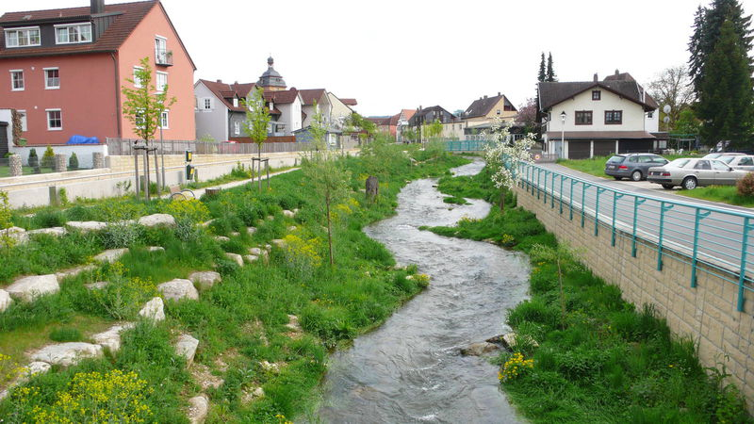
Aktivita 1.3.1 – Specifická kritéria přijatelnosti (výběr)
Návrh revitalizované kynety koryta vodního toku zajišťuje v rozsahu území využitelného pro revitalizaci zlepšení současného ekologického stavu vod (úprava kynety do potenciálního geomorfologického typu přirozeného toku), migrační prostupnost a potřebný transport splavenin.
Projekt zachovává (případně zvyšuje) průtočnou kapacitu stanovenou pro danou obec či město a nezvyšuje povodňové nebezpečí.
Projekt obsahuje doložení snížení povodňového ohrožení a nezhoršuje povodňové riziko dále po toku.

Slide 5
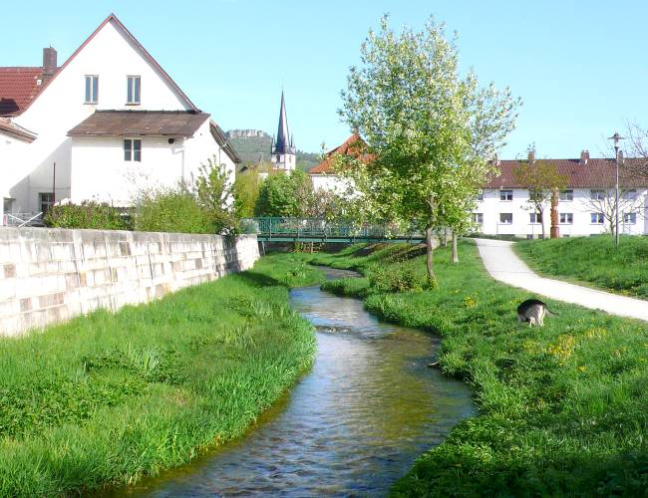
Aktivita 1.3.1 – Přírodě blízká protipovodňová úprava koryta vodního toku a přilehlé nivy dle hodnotících kritérií
Úplné či částečné odstranění nevhodného opevnění koryta vodního toku,
odstranění migračních překážek,
zlepšení morfologie koryta vodního toku,
úprava zemních břehů do mírnějších a proměnlivých sklonů a jejich případná stabilizace,
výsadba doprovodných dřevin spolu se zatravněním břehů a okolí vodního toku (např. realizace ochranných zatravněných pásů podél vodního toku),
obnova původních a tvorba umělých říčních ramen a meandrů, povodňových průlehů a bypassů,
tvorba složeného profilu koryta a vložení členité kynety pro běžné průtoky,
otevírání nivních ploch pro povodňové rozlivy a jejich vhodné úpravy.

Slide 6
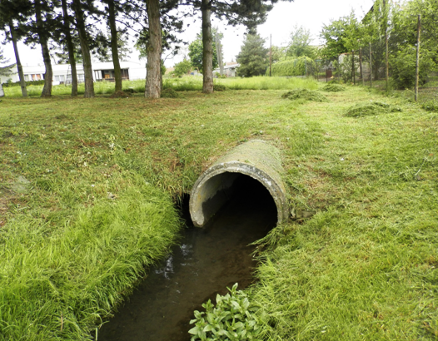
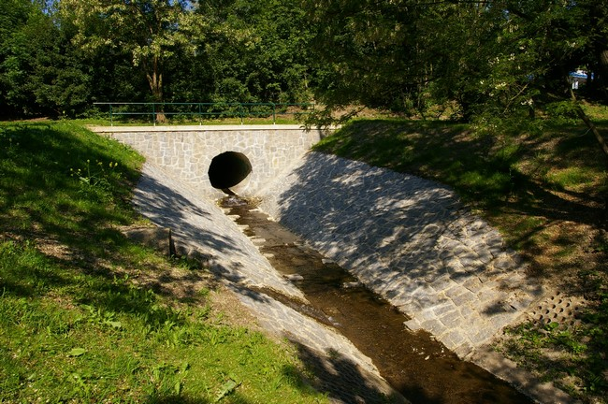
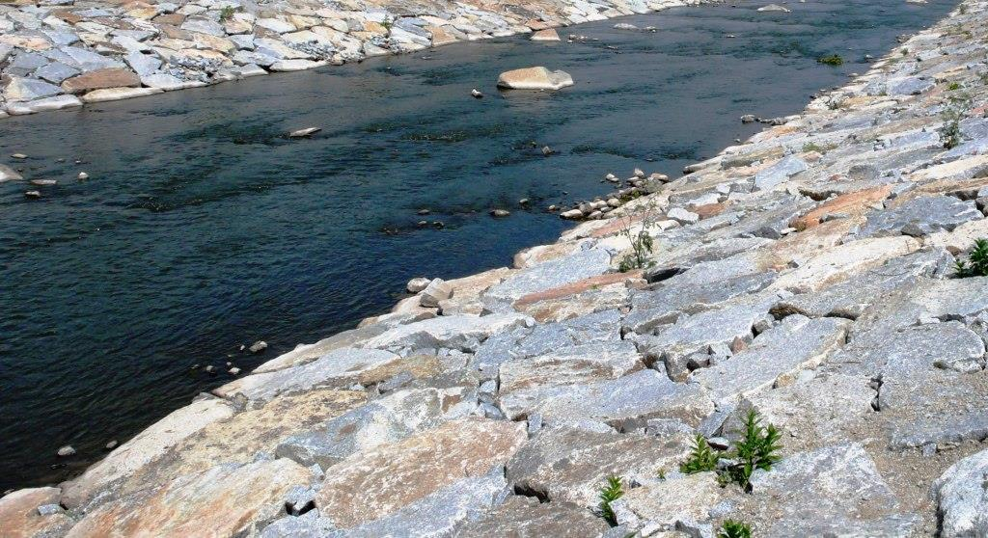
Aktivita 1.3.1 – Příklady nepodporovaných opatření

Slide 7
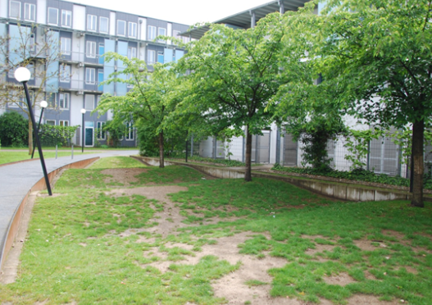
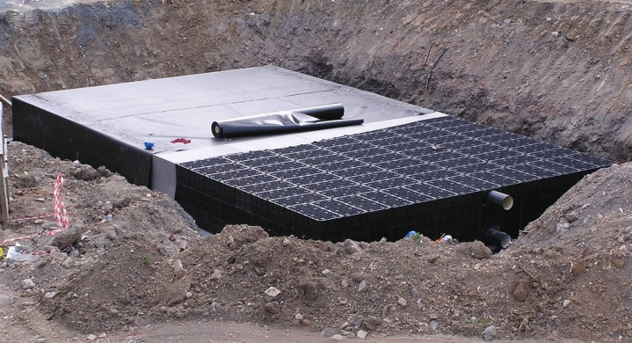
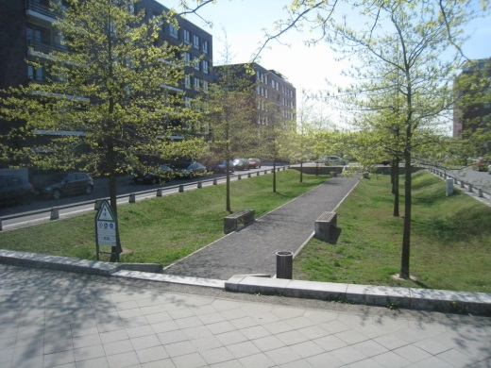
Aktivita 1.3.2 – Hospodaření se srážkovými vodami v intravilánu
Typy podporovaných projektů:
povrchová vsakovací a retenční zařízení doplněná zelení (plošný vsak, průleh, vsakovací nádrž),
podzemní vsakovací zařízení s retenčním prostorem vyplněným štěrkem nebo prefabrikáty,
povrchové či podzemní retenční prostory s regulací odtoku do povrchových vod nebo kanalizace (retenční nádrže suché a se zásobním prostorem, podzemní retenční nádrže, umělé mokřady),
akumulační podzemní nádrže na zachytávání srážkových vod a jejich opětovné využití (např. na zálivku či splachování WC),
výměna nepropustných zpevněných povrchů za propustné zpevněné a propustné povrchy se součinitelem odtoku každého z nových povrchů do 0,5 včetně,
přestavby konstrukcí střech s okamžitým odtokem srážkové vody (keramické, plechové atd.) na povrchy s akumulační schopností (vegetační, retenční) se součinitelem odtoku do 0,7 včetně.

Slide 8
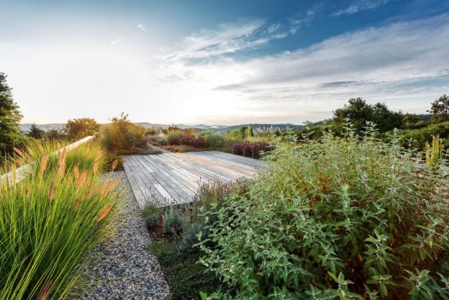
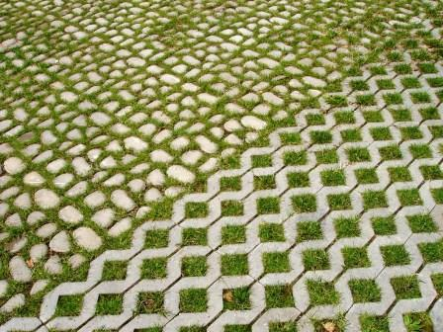
Aktivita 1.3.2 – Rozšíření podporovaných opatření
Nově schválená opatření k podpoře z aktivity 1.3.2
Výstavba střech s akumulační schopností (vegetační, retenční) se součinitelem odtoku do 0,7 včetně - výše podpory 85 %.
Budování propustných zpevněných povrchů se součinitelem odtoku každého z povrchů do 0,5 včetně – účelem je motivovat při budování nových zpevněných povrchů k použití propustných materiálů a kompenzovat zvýšené náklady spojené s jejich použitím - výše podpory 30 %.
Úprava stávajících opatření
Navýšení podpory u výměny nepropustných povrchů za povrchy propustné na 85 %.

Slide 9
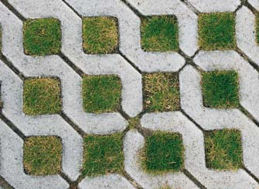


Aktivita 1.3.2 – Specifická kritéria přijatelnosti (výběr)
V případě nádrží (podzemních i povrchových) projekt obsahuje předčištění na vtoku do objektu a bezpečnostní přeliv.
V případě vsaku projekt obsahuje geologické posouzení. Není přípustný hluboký vsak z budovaných zařízení. Pozn.: Vsakovací zařízení bude umístěno v souladu s hydrogeologickým posouzením dle ČSN 75 9010 – Vsakovací zařízení srážkových vod, TNV 75 9011 – Hospodaření se srážkovými vodami a minimálně 1 m nad maximální hladinou podzemní vody v místě umístění, dno vsakovacího zařízení nesmí být umístěno přímo na vrchní část spodních nepropustných vrstev, zároveň nesmí dojít k propojení kolektorů, to znamená, že vsakovací zařízení nesmí navazovat na jiná technická zařízení, která svou hloubkou překračují v předchozím textu uvedené limity.
Hospodaření se srážkovými vodami je řešeno v území se stávající zástavbou a z převážné části se zástavbou nekomerčního (nepodnikatelského) charakteru (např. stávající zástavba rodinnými či bytovými domy, budovami sloužícími veřejné potřebě – školy, úřady, nemocnice apod.) nebo je řešen odtok srážkových vod ze stávajících veřejných budov a veřejných objektů nevyužívaných ke komerčním účelům (s výjimkou projektů podpořených v režimu de minimis nebo veřejné podpory). Nelze podpořit hospodaření se srážkovými vodami pouze v komerčních areálech a odtok srážkových vod z komerčně využívaných budov a objektů (např. nákupní centra, výrobní a provozní areály sloužící k podnikání, skladové areály apod.).

Slide 10

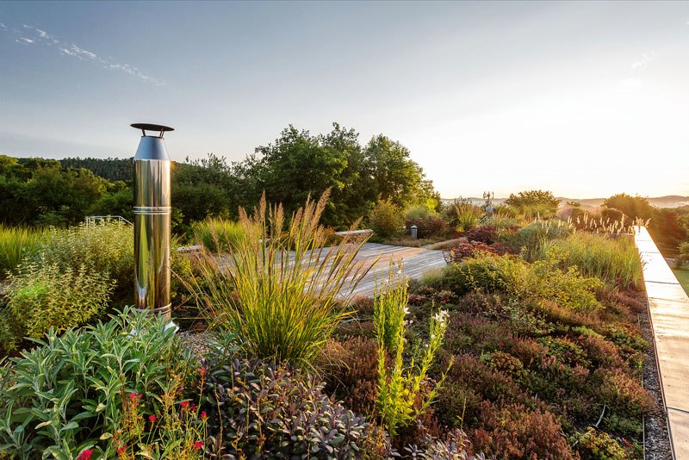
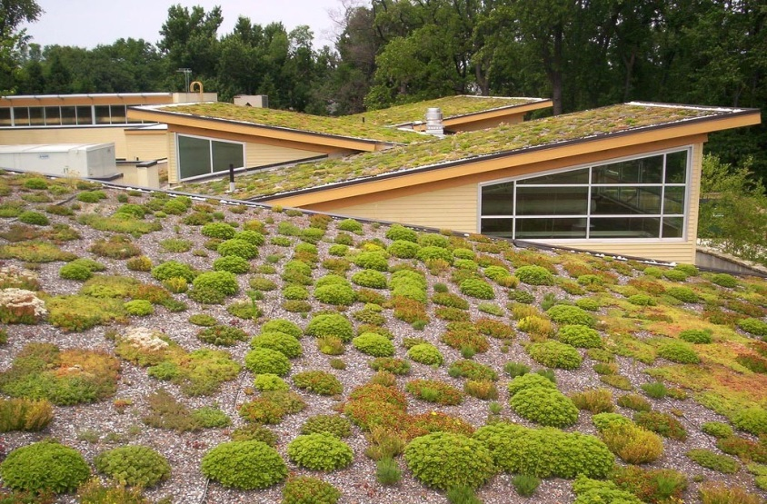
Aktivita 1.3.2 – Zelené střechy

Slide 11
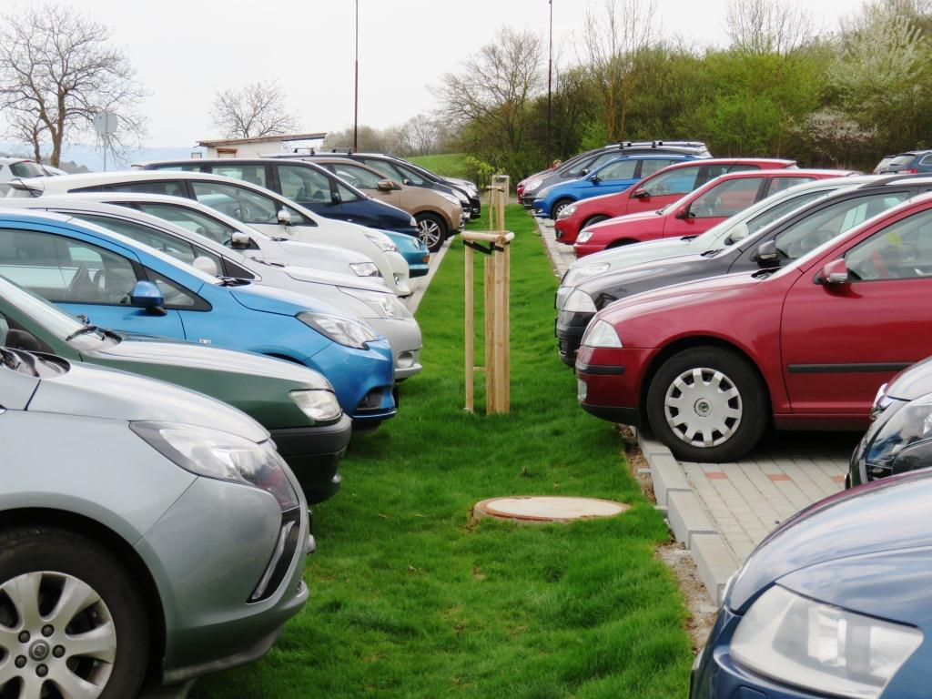
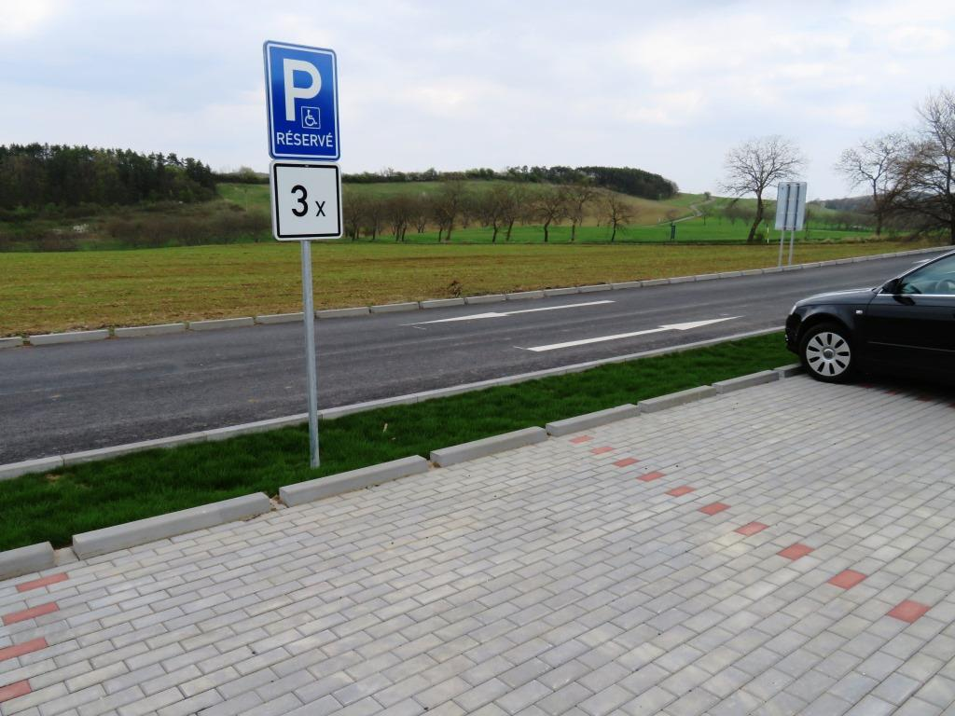
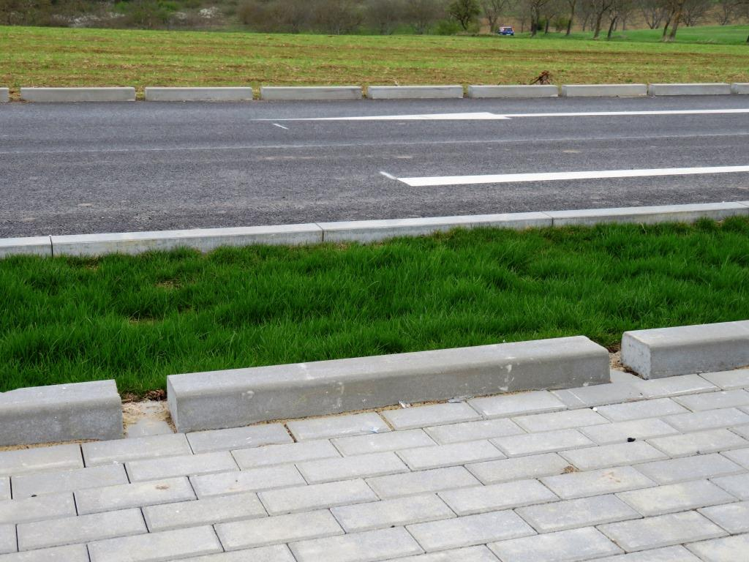
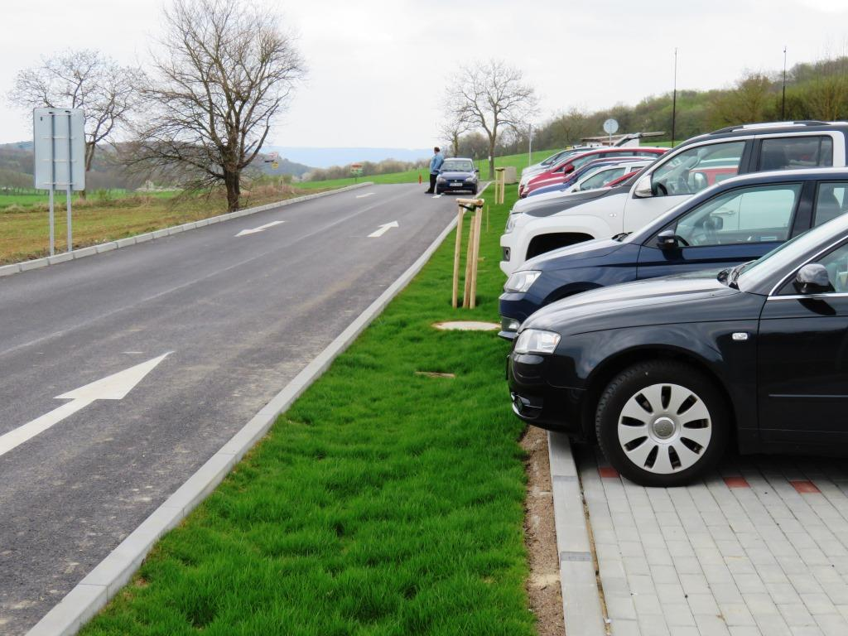
Aktivita 1.3.2 – Odvodnění parkoviště do zasakovacího pasu

Slide 12
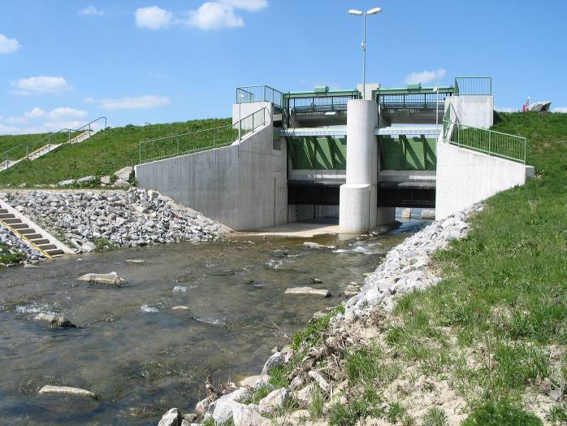
Aktivita 1.3.3 – Obnovení, výstavba a rekonstrukce, případně modernizace vodních děl sloužící povodňové ochraně
Typy podporovaných projektů:
obnova, výstavba a rekonstrukce ochranných nádrží (suchých nádrží, retenčních nádrží a poldrů),
vybudování nebo rekonstrukce bezpečnostních přelivů na stávajících vodních nádržích včetně technických objektů souvisejících s bezpečností vodního díla.

Slide 13
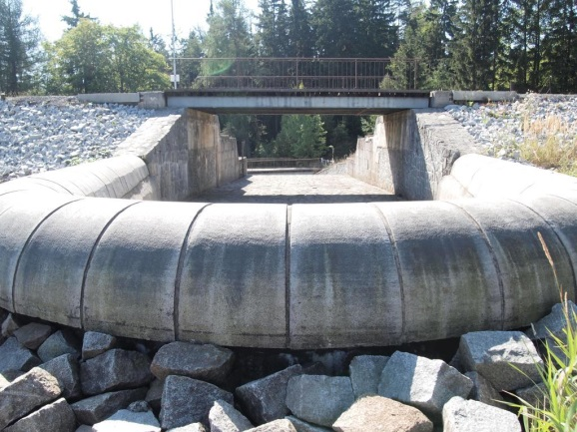
Aktivita 1.3.3 – Specifická kritéria přijatelnosti (výběr)
Projekt na výstavbu ochranné nádrže obsahuje posouzení transformačního účinku protipovodňového opatření a snižuje povodňové riziko v zastavěném území. Pozn.: V projektové dokumentaci musí být doložen výpočet snížení povodňového rizika pro ohroženou obec (ohrožené objekty a ohrožené obyvatele v obci) při návrhovém průtoku. V projektové dokumentaci musí být doložena existence povodňového rizika v ohrožené obci (existence ohrožených objektů a ohrožených obyvatel v obci) a musí být doloženo a popsáno, jak bude realizací opatření sníženo povodňové riziko pro ohroženou obec – např. uvedením snížení počtu ohrožených objektů, uvedením zmenšení plošného rozsahu zaplaveného území (ohrožených objektů) po realizaci opatření.
Projekt na výstavbu či rekonstrukci bezpečnostního přelivu obsahuje doložení snížení povodňového rizika dále po toku ve formě posouzení snížení povodňového rizika (např. snížení rizika protržení hráze vodní nádrže při návrhovém průtoku) pro ohroženou obec vybudováním kapacitního bezpečnostního přelivu (oproti stávajícímu neexistujícímu či nekapacitnímu bezpečnostnímu přelivu).

Slide 14
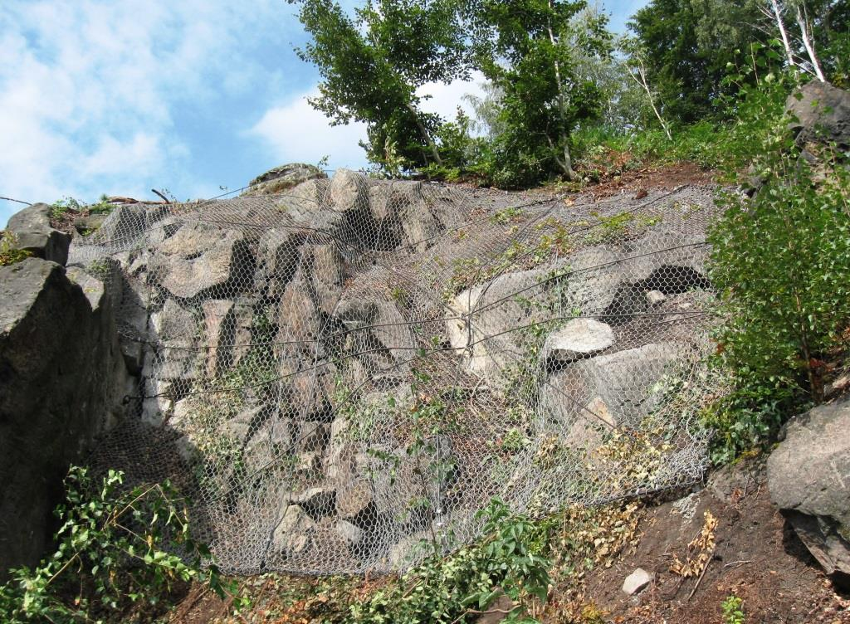
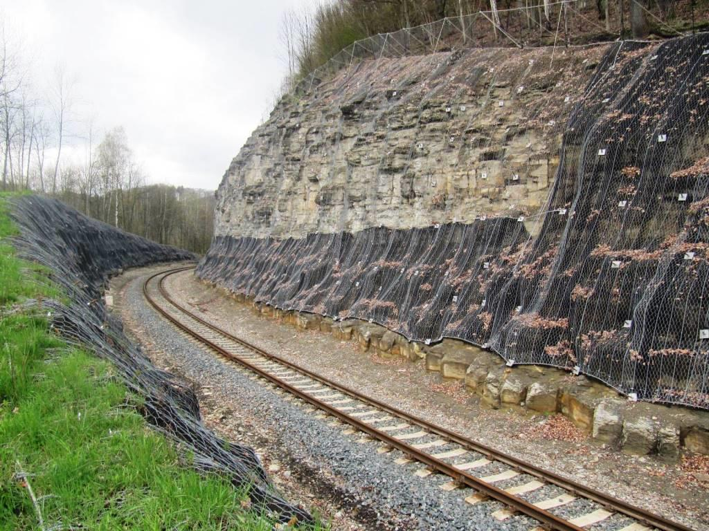
Aktivita 1.3.4 – Stabilizování a sanace svahových nestabilit ohrožujících zdraví, majetek a bezpečnost obsažených v „Registru svahových nestabilit“
Typy podporovaných projektů:
stabilizování a sanace svahových nestabilit ohrožujících zdraví, majetek a bezpečnost, které jsou evidovány a kategorizovány v „Registru svahových nestabilit“.

Slide 15
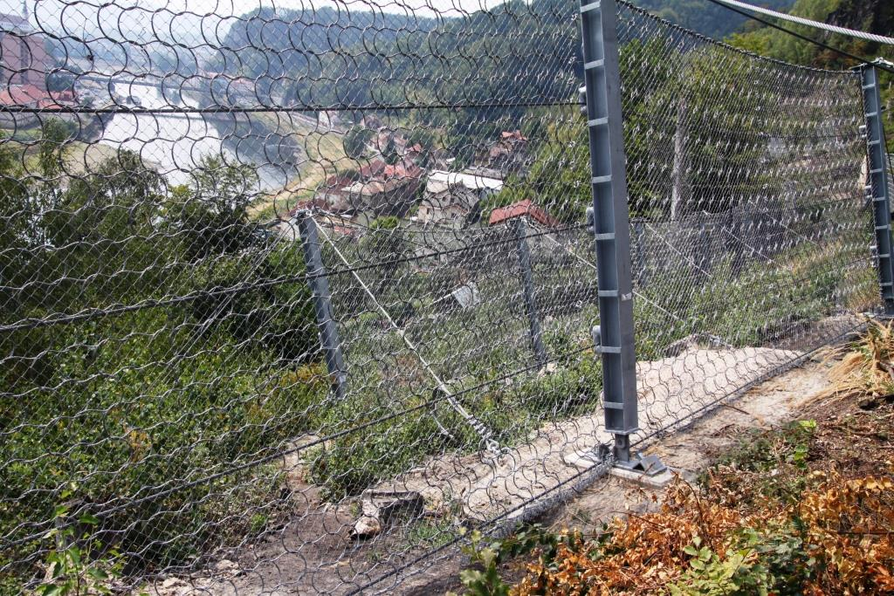
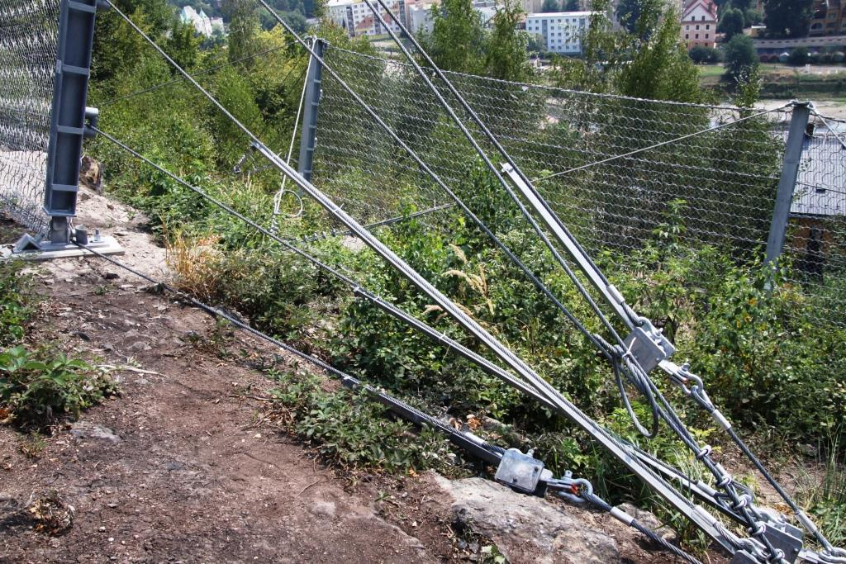
Aktivita 1.3.4 – Specifická kritéria přijatelnosti
Svahová nestabilita je k datu podání žádosti evidována v Registru svahových nestabilit ČGS a v aktuálním odborném posouzení Českou geologickou službou (ČGS) bude v tomto registru, nebo případně v samostatném posudku zařazena do kategorie III (nejvyšší nebezpečí).
Aktivace svahové nestability je aktuálně způsobena přírodními vlivy (geologická stavba, počasí, odtokové poměry, vegetace apod.).

Slide 16
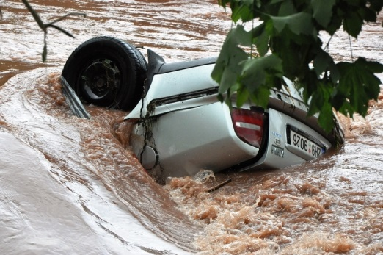
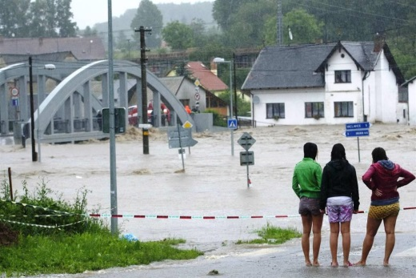
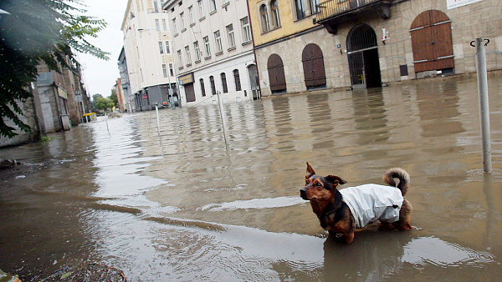
Prioritní osa 1, specifický cíl 1.4 – Podpořit preventivní protipovodňová opatření
Aktivita 1.4.1 – Analýza odtokových poměrů včetně návrhů možných protipovodňových opatření
Aktivita 1.4.2 – Budování, rozšíření a zkvalitnění varovných, hlásných, předpovědních a výstražných systémů na celostátní úrovni, digitální povodňové plány
Aktivita 1.4.3 – Budování a rozšíření varovných, hlásných, předpovědních a výstražných systémů na lokální úrovni, digitální povodňové plány
Oprávnění žadatelé (příjemci podpory) jsou veřejné subjekty.
Podpora u výše uvedených aktivit je 85 % z celkových způsobilých výdajů s výjimkou vybudování varovných systémů, kde bude podpora poskytována ve výši 70 % z celkových způsobilých výdajů.
Minimální způsobilé přímé realizační výdaje na projekt jsou stanoveny na 200 000 Kč bez DPH.

Slide 17

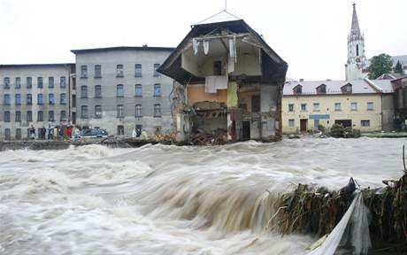
Aktivita 1.4.1 – Analýza odtokových poměrů včetně návrhů možných protipovodňových opatření
Typy podporovaných projektů:
zpracování podkladů pro stanovení záplavových území a map povodňového ohrožení,
zpracování podkladů pro vymezení území ohroženého zvláštní povodní,
zpracování podkladových analýz na státní a regionální úrovni pro 2. období plánování dle směrnice Evropského parlamentu a Rady 2007/60/ES, o vyhodnocování a zvládání povodňových rizik,
studie odtokových poměrů včetně návrhů možných protipovodňových opatření v oblastech s potenciálním povodňovým rizikem.

Slide 18
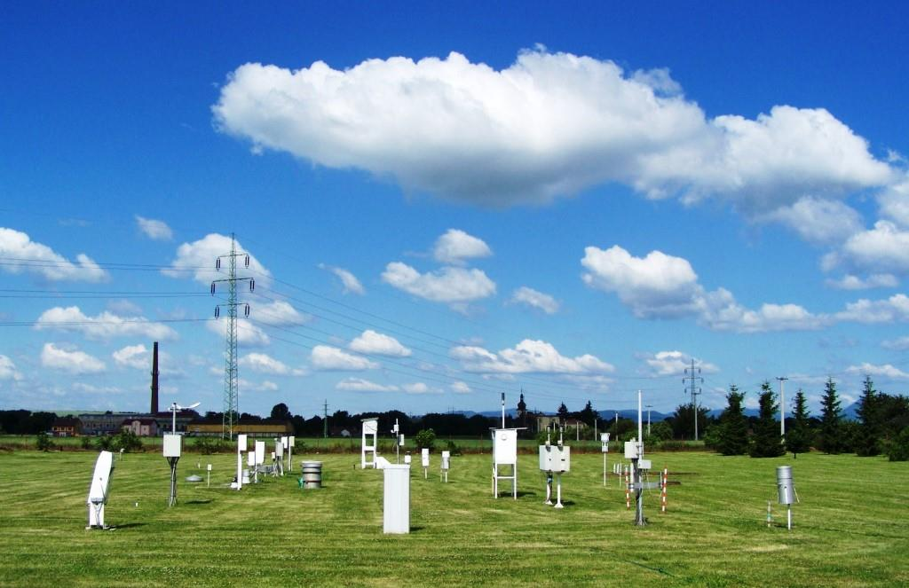
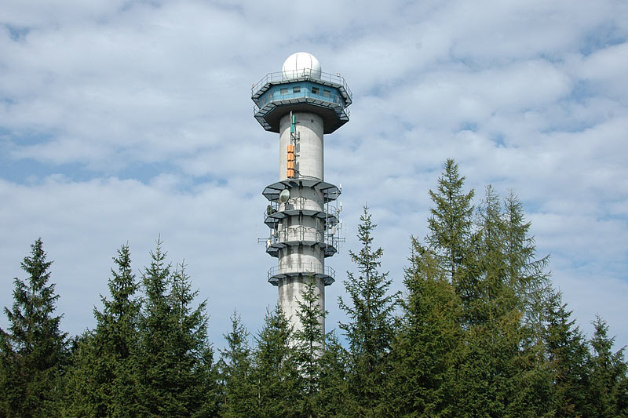
Aktivita 1.4.2 – Budování, rozšíření a zkvalitnění varovných, předpovědních a výstražných systémů na celostátní úrovni, digitální povodňové plány
Typy podporovaných projektů:
budování a modernizace systému předpovědní povodňové služby včetně budování a modernizace měřicích stanic,
budování a rozšíření varovných a výstražných systémů v rámci hlásné povodňové služby na státní úrovni, tvorba digitálních povodňových plánů včetně naplňování sdílených databází Povodňového informačního systému.

Slide 19
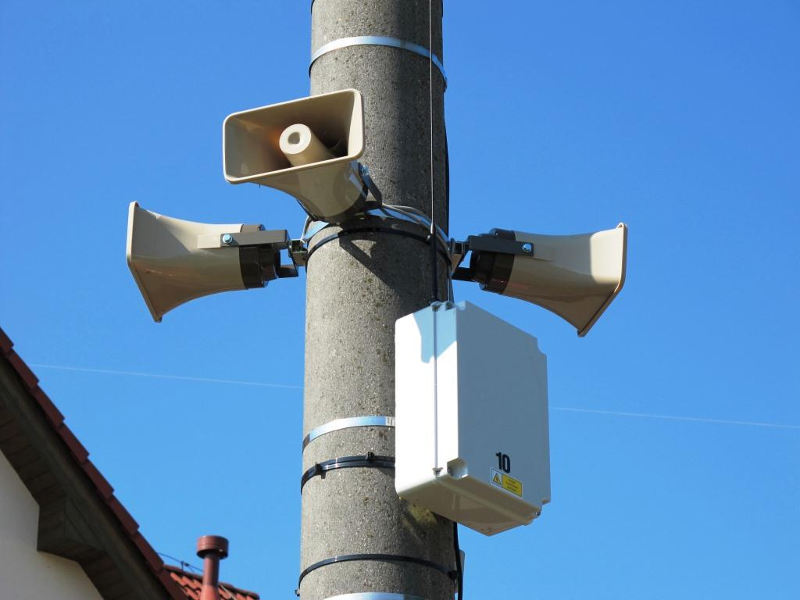
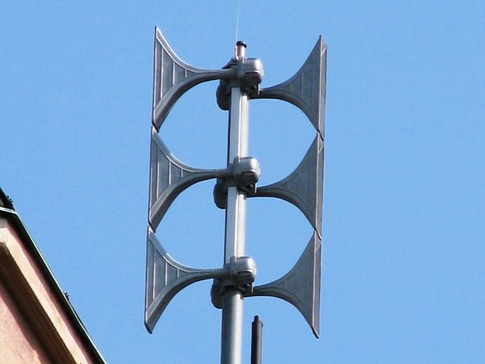
Aktivita 1.4.3 – Budování a rozšíření varovných, hlásných, předpovědních a výstražných systémů na lokální úrovni, digitální povodňové plány
Typy podporovaných projektů:
budování a modernizace systému předpovědní povodňové služby, včetně budování a modernizace měřicích stanic,
budování a rozšíření varovných a výstražných systémů v rámci hlásné povodňové služby na regionální a místní úrovni, tvorba digitálních povodňových plánů včetně naplňování sdílených databází Povodňového informačního systému.

Slide 20
Prioritní osa 4, specifický cíl 4.3 – Posílit přirozené funkce krajiny
Aktivita 4.3.1 – Zprůchodnění migračních bariér pro živočichy a opatření k omezování úmrtnosti živočichů spojené s rozvojem technické infrastruktury
Aktivita 4.3.2 – Vytváření, regenerace či posílení funkčnosti krajinných prvků a struktur
Aktivita 4.3.3 – Revitalizace a podpora samovolné renaturace vodních toků a niv, obnova ekostabilizačních funkcí vodních a na vodu vázaných ekosystémů
Aktivita 4.3.4 – Zlepšování druhové, věkové a prostorové struktury lesů (s výjimkou lesů ve vlastnictví státu) zařízených LHP mimo ZCHÚ a lokality soustavy Natura 2000
Výše podpory:
Podpora u výše uvedených aktivit je 85 % z celkových způsobilých výdajů s výjimkou:
opatření „vytváření, regenerace či posílení funkčnosti krajinných prvků a struktur“ - podpora 80 %
realizace a obnova malých vodních nádrží - podpora 60 %
vytváření a obnova malých vodních nádrží v ZCHÚ nebo lokalitách soustavy Natura 2000 nebo ÚSES (biocentrum) nebo vyplývajících z plánů dílčích povodí – 90 %
opatření „zlepšování druhové, věkové a prostorové struktury lesů“, opatření „realizace přírodě blízkých opatření vyplývajících z komplexních studií cílených na zpomalení povrchové­ho odtoku vody, protierozní ochranu a adaptaci na změnu klimatu“ a opatření „zprůchodnění migrač­ních bariér pro živočichy a opatření k omezování úmrtnosti živočichů spojené s rozvojem technické infrastruktury“ – 75 %

Slide 21
Prioritní osa 4, specifický cíl 4.3 – Posílit přirozené funkce krajiny
Výše podpory:
opatření „zprůchodnění migračních bariér pro živočichy a opatření k omezování úmrtnosti živočichů spojené s rozvojem technické infrastruktury“ – vyplývající z Koncepce zprůchodnění říční sítě ČR – aktualizace 2014 nebo plánů dílčích povodí“, opatření „revitalizace a podpora samovolné re­naturace vodních toků a niv“, opatření na tvorbu a obnovu mokřadů a tůní, opatření „založení biocen­ter a biokoridorů ÚSES nebo jejich části“ – 100 %
opatření výsadeb na nelesní půdě, realizovaných prostřednictvím nástroje CLLD (komunitně vedený místní rozvoj) – 85 %
opatření „zpracování plánů ÚSES“ – 85 %
V případě projektů vytvářejících příjmy dle čl. 61 obecného nařízení (EU) 1303/2013 bude výše podpory stanovena na základě finanční analýzy, a to metodou finanční mezery.

Slide 22
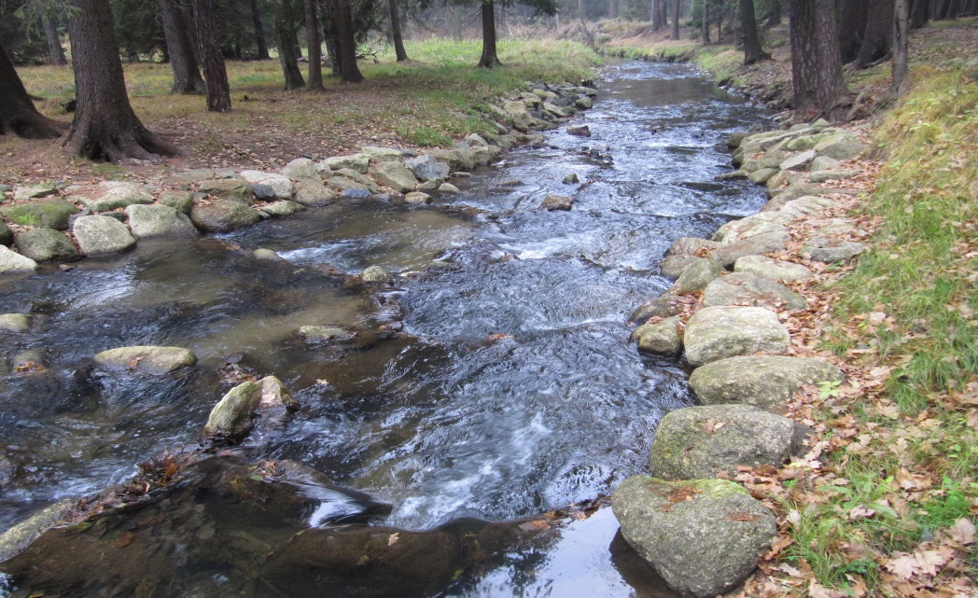
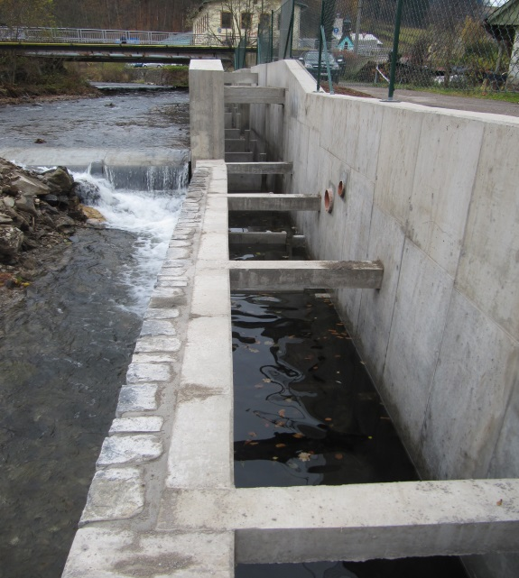
Aktivita 4.3.1 - Zprůchodnění migračních bariér pro živočichy a opatření k omezování úmrtnosti živočichů spojené s rozvojem technické infrastruktury
Typy podporovaných projektů:
opatření na zprůchodnění migračních bariér pro vybrané druhy živočichů (obojživelníci, chrá­něné druhy plazů, vydra, bobr, sysel, netopýři), a to zejména na významných tahových cestách obojživelníků a na místech, kde dochází k úhynu kriticky a silně ohrožených druhů apod.,
opatření sloužící ke zmírnění mortality živočichů související s rozvojem technické infra­struktury,
výstavba nových rybích přechodů, speciálních rybích přechodů či opatření,

Slide 23
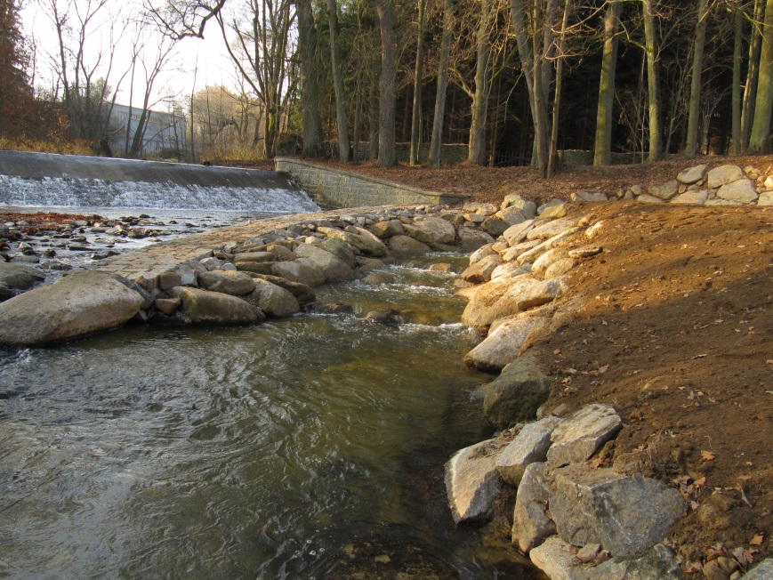
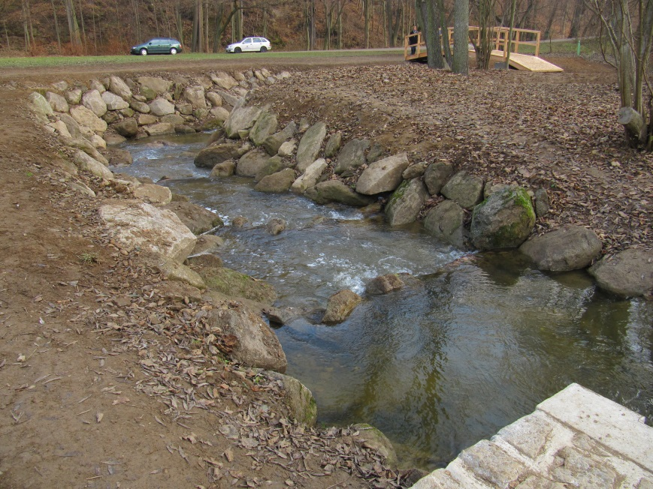
Aktivita 4.3.1 - Zprůchodnění migračních bariér pro živočichy a opatření k omezování úmrtnosti živočichů spojené s rozvojem technické infrastruktury
Typy podporovaných projektů:
zvýšení účinnosti stávajících rybích přechodů, speciálních rybích přechodů či opatření,
odstranění migračních překážek na vodních tocích,
instalace opatření k usměrnění nebo přemístění ryb a na vodu vázaných obratlovců pod­porují­cí jejich poproudovou migraci.

Slide 24
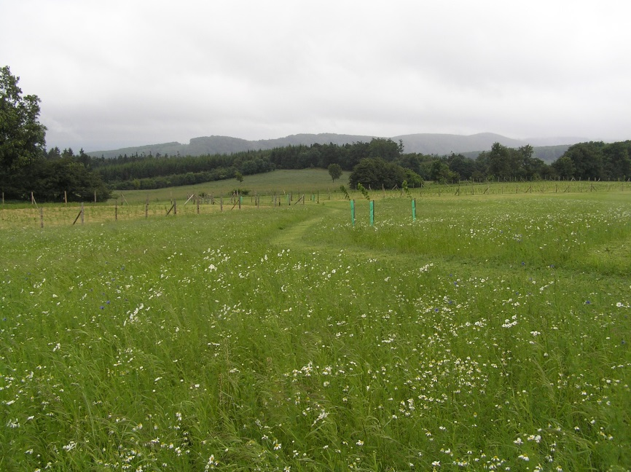
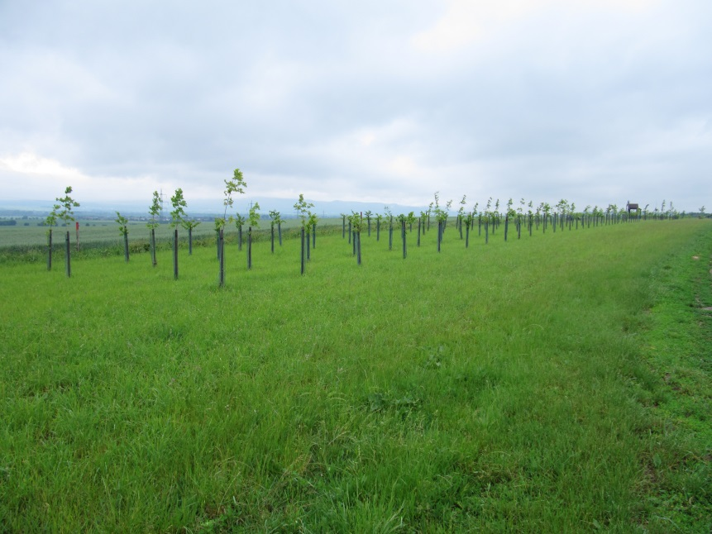
Aktivita 4.3.2 – Vytváření, regenerace či posílení funkčnosti krajinných prvků a struktur
Typy podporovaných projektů:
zpracování plánů ÚSES (včetně jejich aktualizace) mimo CHKO a NP vč. jejich ochranných pásem. Plán ÚSES musí být zpracován dle Metodiky vymezování územního systému ekolo­gické stability,
založení biocenter a biokoridorů ÚSES nebo jejich částí,
zlepšení funkčního stavu biocenter a biokoridorů ÚSES, realizace interakčních prvků podpo­rujících ÚSES,
liniové a skupinové výsadby dřevin (stromořadí, remízy, založení nebo obnova krajinného prv­ku),

Slide 25
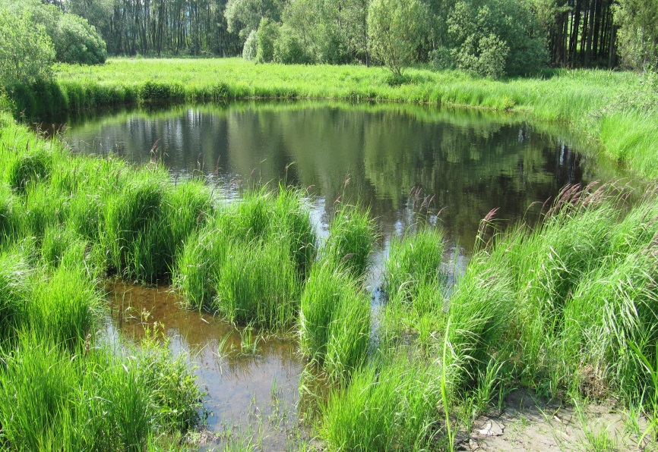
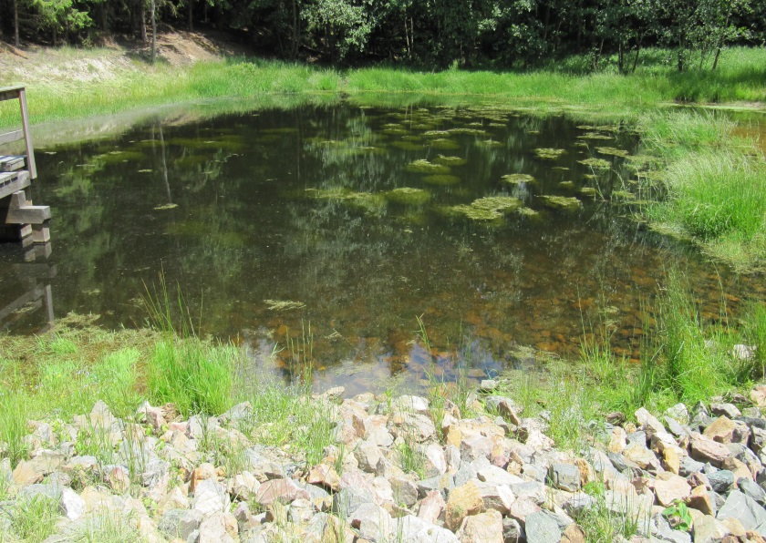
Aktivita 4.3.2 – Vytváření, regenerace či posílení funkčnosti krajinných prvků a struktur
Typy podporovaných projektů:
zásahy posilující ekologicko-stabilizační funkce významných krajinných prvků,
v souvislosti s realizací doprovodné vegetace obnova historické cestní sítě s nezpevněným povrchem umož­ňující pěší průchod krajinou,
vytváření a obnova vodních prvků s ekostabilizační funkcí (např. tůní, mokřadů a malých vodních nádrží, které neslouží k chovu ryb nebo slouží jenom k takovému chovu ryb, který ne­oslabí ekologické funkce nádrží) včetně nepravidelně zaplavovaných území (např. lužních lesů).

Slide 26
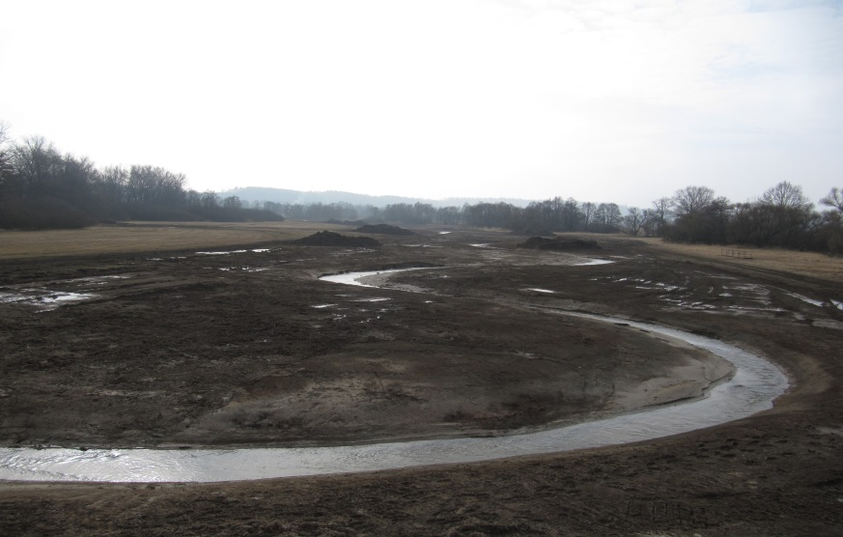
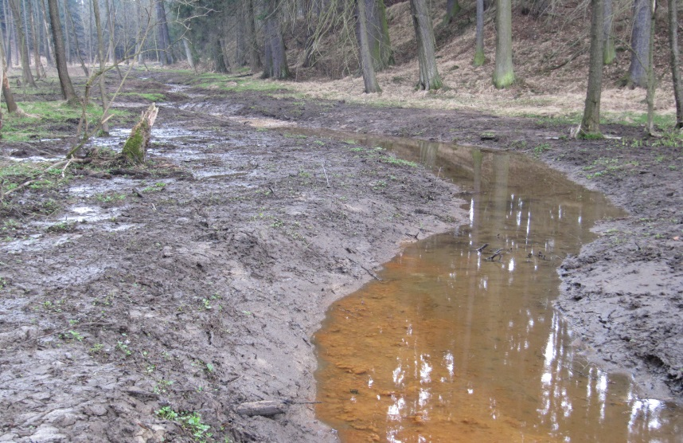
Aktivita 4.3.3 - Revitalizace a podpora samovolné renaturace vodních toků a niv, obnova ekostabilizačních funkcí vodních a na vodu vázaných ekosystémů
Typy podporovaných projektů:
zásahy posilující ekologicko-stabilizační funkce významných krajinných prvků,
vytváření a obnova přírodě blízkých koryt vodních toků (přiměřeně kapacitních, tvarově a hloubkově pestrých) zahrnující eventuální odstranění dřívějších nevhodných úprav (opev­nění dna a břehů, ohrázování, příčných překážek), a to včetně zakládání nových břehových porostů nebo rekonstrukce břehových porostů spočívající v nahrazení geograficky nepůvod­ních druhů geograficky původními, podél toku i v přilehlé nivě, při respektování přístupů ochra­ny území před povodněmi,
obnova říčních ramen v nivě vodního toku, jejichž cílem je posílení ekologicko-stabilizačních funkcí,

Slide 27
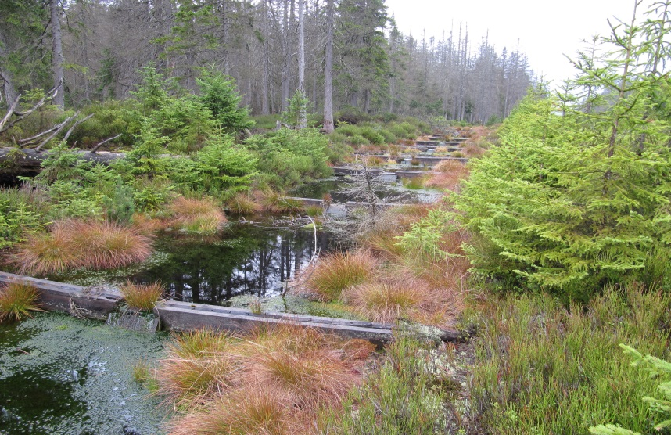
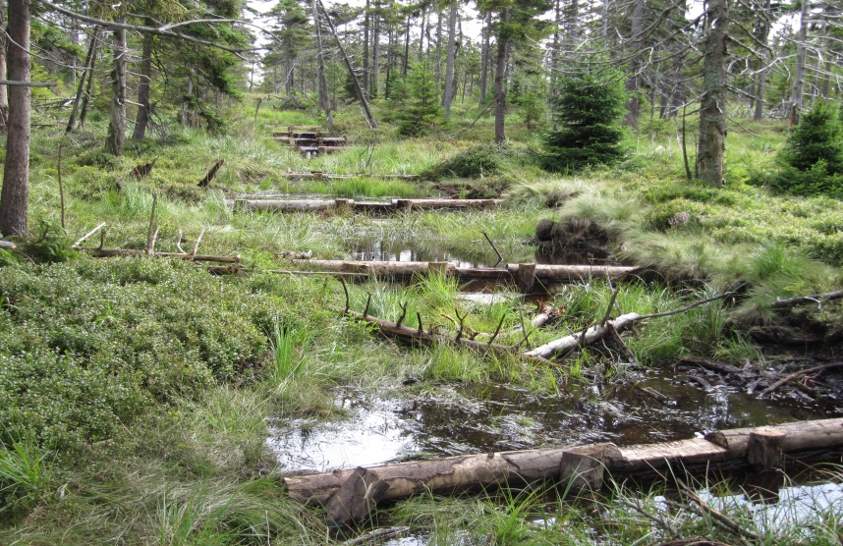
Aktivita 4.3.3 - Revitalizace a podpora samovolné renaturace vodních toků a niv, obnova ekostabilizačních funkcí vodních a na vodu vázaných ekosystémů
Typy podporovaných projektů:
posílení ekologicko-stabilizačních funkcí rašelinišť a pramenišť,
podpůrná opatření na vodním toku a v nivě umožňující přirozené korytotvorné procesy v del­ším časovém horizontu bez nutnosti plošně rozsáhlých investičních úprav, zejména:
vytváření a obnova prvků posilující druhovou biodiverzitu vodních a na vodu váza­ných organismů,
terénní úpravy koryta (dna) a břehů včetně pomístních zásahů umožňujících pro­ces renaturace vodního toku a nivy včetně zakládání nových břehových porostů nebo rekonstrukce břehových porostů spočívající v nahrazení geograficky nepů­vodních druhů geograficky původními, apod.

Slide 28
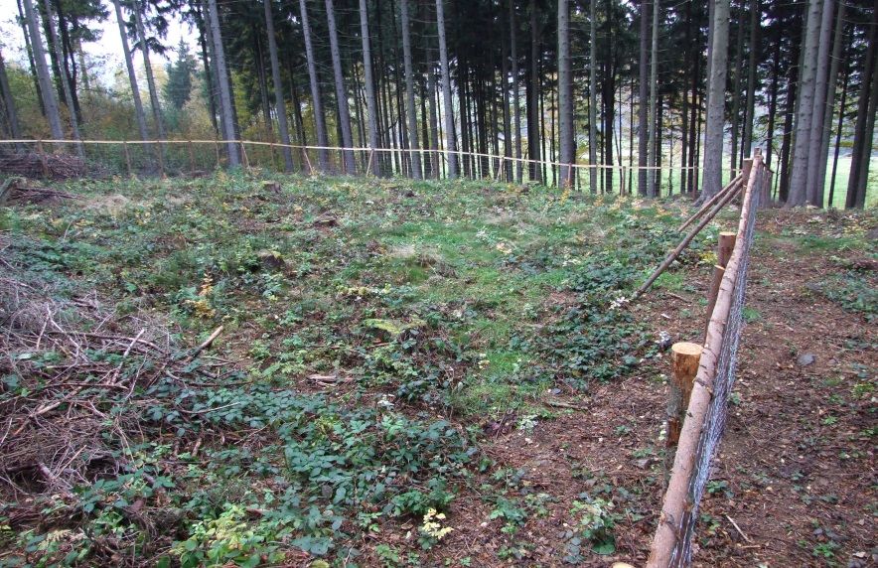
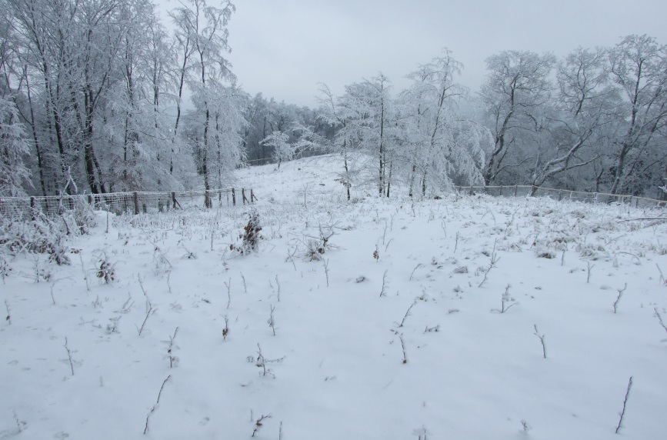
Aktivita 4.3.4 - Zlepšování druhové, věkové a prostorové struktury lesů (s výjimkou lesů ve vlastnictví státu) zařízených LHP mimo ZCHÚ a lokality soustavy Natura 2000
Typy podporovaných projektů:
dosadby a podsadby MZD přirozené druhové skladby včetně zajištění ochrany a nezbytné následné péče a vnos stanovištně vhodných keřů do porostních plášťů,
výsadby MZD přirozené druhové skladby nad rámec minimálního podílu dle vyhlášky č. 83/1996 Sb. při obnově porostů včetně zajištění ochrany,
zvýšení podílu MZD přirozené druhové skladby při rekonstrukcích porostů,
zvýšení podílu MZD přirozené druhové skladby po provedení výchovného zásahu (proře­závky, probírky do 40, probírky 40+), zlepšení jejich konkurenční schopnosti v porostu a zajiš­tění přirozené prostorové skladby porostu.

Slide 29
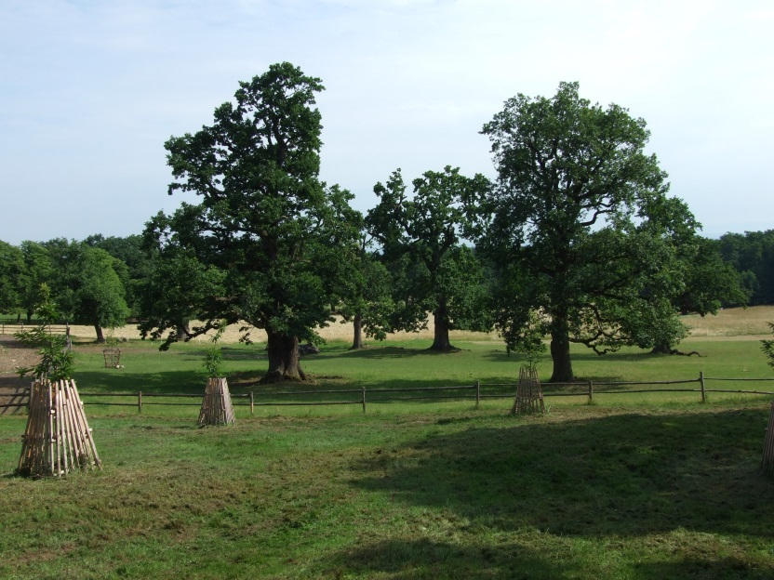
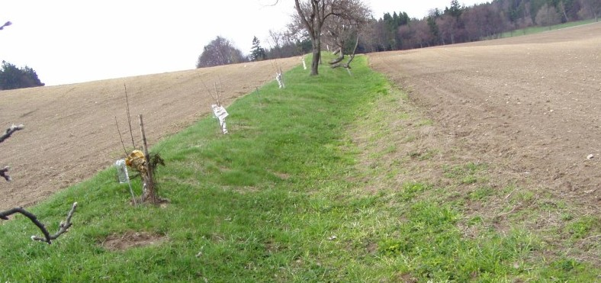
Aktivita 4.3.5 - Realizace přírodě blízkých opatření vyplývajících z komplexních studií cílených na zpomalení povrchového odtoku vody, protierozní ochranu a adaptaci na změ­nu klimatu
podpora opatření zamezujících vodní erozi:
opatření proti plošnému a soustředěnému povrchovému odtoku (užití travních pásů, průlehů apod.),
stabilizace drah soustředěného povrchového odtoku (hrázky, terasy, svodné pří­kopy apod.),
preventivní opatření (zakládání či obnova mezí, remízů apod.),
podpora opatření zamezujících větrné erozi:
obnova či zakládání větrolamů.

Slide 30


Prioritní osa 4, specifický cíl 4.4 – Zlepšit kvalitu prostředí v sídlech
Aktivita 4.4.1 – Revitalizace funkčních ploch a prvků sídelní
Výše podpory:
Výše podpory 60 % z celkových způsobilých výdajů s výjimkou:
opatření vyplývajících ze studie systému sídelní zeleně a pořízení či aktualizace studií systému sídelní zeleně - podpora 85 %

Slide 31


Prioritní osa 4, specifický cíl 4.4 – Zlepšit kvalitu prostředí v sídlech
Typy podporovaných projektů:
Pořízení či aktualizace studie systému sídelní zeleně s následnou realizací opatření na zakládání/obnovu funkčně propojených ploch a prvků veřejně přístupné sídelní zeleně vč. vodních prvků a ploch vyplývající z této studie,
zakládání/obnovu funkčně propojených ploch a prvků veřejně přístupné sídelní zeleně vč. vodních prvků a ploch a opatření na podporu biodiverzity.

Slide 32

Nezbytné dokumenty pro podání žádosti a další administraci projektu
Programový dokument
Pravidla pro žadatele a příjemce podpory
Harmonogram výzev
Text výzvy
Hodnotící kritéria
Náklady obvyklých opatření
Další specifické dokumenty zveřejněné s výzvou
Všechny dokumenty jsou zveřejněny na www.opzp.cz.

Slide 33

Aktuální výzvy v OPŽP 2014 – 2020 (specifický cíl 1.3)
119. výzva – specifický cíl 1.3
  Příjem žádostí 4. 2. 2019 – 13. 1. 2020
  Alokace výzvy – 1 mld. Kč (příspěvek EU)
Veškeré podmínky pro úspěšné podání žádosti včetně textů výzev jsou uvedeny na www.opzp.cz.

Slide 34

Aktuální výzvy v OPŽP 2014 – 2020 (specifický cíl 1.4)
123. výzva – aktivita 1.4.1 a 1.4.2
  Pro příspěvkové organizace a státní podniky
  Příjem žádostí 1. 4. 2019 – 30. 9. 2019
  Alokace výzvy – 100 mil. Kč (příspěvek EU)
124. výzva – aktivity 1.4.1 (podklady pro vymezení území ohroženého zvláštní povodní) a 1.4.3
  Příjem žádostí 1. 4. 2019 – 3. 6. 2019
  Alokace výzvy – 150 mil. Kč (příspěvek EU)
125. výzva – aktivity 1.4.1 (podklady pro vymezení území ohroženého zvláštní povodní) a 1.4.3
  Předpokládané datum zahájení příjmu žádostí – 1. 10. 2019
  Předpokládané datum ukončení příjmu žádostí – 19. 12. 2019
  Alokace výzvy – 150 mil. Kč (příspěvek EU)
Veškeré podmínky pro úspěšné podání žádosti včetně textů výzev jsou uvedeny na www.opzp.cz.

Slide 35
Aktuální výzvy v OPŽP 2014 – 2020 (specifický cíl 4.3)
52. výzva – aktivita 4.3.2 (zpracování plánů ÚSES)
  Pro obce s rozšířenou působností
  Příjem žádostí 3. 4. 2017 – 2. 1. 2020
  Alokace výzvy – 30 mil. Kč (příspěvek EU)
131. výzva
  Příjem žádostí 1. 2. 2019 – 31. 10. 2019
  Alokace výzvy – 300 mil. Kč (příspěvek EU)
CLLD výzvy – příjem žádostí prostřednictvím Místních akčních skupin
88. výzva - příjem žádostí 16. 1. 2017 – 2. 1. 2020
127. výzva - příjem žádostí 1. 10. 2018 – 6. 1. 2020
Veškeré podmínky pro úspěšné podání žádosti včetně textů výzev jsou uvedeny na www.opzp.cz.

Slide 36
Aktuální výzvy v OPŽP 2014 – 2020 (specifický cíl 4.4)
115. výzva
  Realizace opatření vyplývajících ze studie systému sídelní zeleně, pořízení či aktualizace studií systému sídelní zeleně
  Příjem žádostí 1. 8. 2018 – 2. 1. 2020
  Alokace výzvy – 119 mil. Kč (příspěvek EU)
132. výzva
  Příjem žádostí 1. 2. 2019 – 31. 10. 2019
  Alokace výzvy – 100 mil. Kč (příspěvek EU)
CLLD výzvy – příjem žádostí prostřednictvím Místních akčních skupin
128. výzva - příjem žádostí 1. 10. 2018 – 6. 1. 2020
Veškeré podmínky pro úspěšné podání žádosti včetně textů výzev jsou uvedeny na www.opzp.cz.

Slide 37

Děkuji za pozornost.
Ing. Jan Matějka – ředitel odboru jan.matejka@sfzp.cz (tel. 267 994 327)
Odbor ochrany přírody dotazy@sfzp.cz
Státní fond životního prostředí ČR Zelená linka: 800 260 500
Ministerstvo životního prostředí - www.mzp.cz
Státní fond životního prostředí ČR - www.sfzp.cz
Agentura ochrany přírody a krajiny ČR - www.ochranaprirody.cz

